Slide 1
Увод у организацију и архитектуру рачунара 1
Александар Картељ
kartelj@matf.bg.ac.rs
Напомена: садржај ових слајдова је преузет од проф. Саше Малкова

Slide 2
Процесор
Архитектура скупа инструкција: CISC и RISC

Slide 3
Архитектура скупа инструкција
Један од основних аспеката архитектуре процесора је
скуп инструкција
По броју и сложености инструкција процесори се деле у две групе:
  CISC – процесори са сложеним скупом инструкција
  (енгл. complex instruction set computing)
  RISC – процесори са редукованим скупом инструкција
  (енгл. reduced instruction set computing)

Slide 4
CISC процесори
Циљеви:
  сложена архитектура скупа инструкција (ISA)
    кодирање што сложенијих инструкција у што мање меморије
  разноврсност операција
  разноврсност начина адресирања

Slide 5
RISC процесори
Циљеви:
  једноставна архитектура скупа инструкција
  обезбеђивање минималног скупа инструкција и начина адресирања
  повећан број регистара који се могу користити за рачунање

Slide 6
Однос RISC и CISC процесора
RISC концепти се развијају од 1975. године
Проблем са CISC процесорима:
  Сложена имплементација отежава подизање радне фреквенције
    Радна фреквенција се одређује на основу најспорије операције
  RISC омогућава значајно подизање радне фреквенције
Данас су уобичајене архитектуре које користе комбинацију
CISC и RISC архитектуре

Slide 7
Однос RISC и CISC процесора (2)

Slide 8
Пример кода
У случају VAX-а, једна инструкција је могла да
  прочита податак из меморије, сабере га са вредношћу регистра, упише назад у меморију и повећа вредност показивача:
      (R2) = (R2) + R3; R2 = R2 + 1
У случају RISC процесора, за то су потребне 4 инструкције:
      R4 = (R2)
      R4 = R4 + R3
      (R2) = R4
      R2 = R2 + 1

Slide 9
Процесор
Број адреса у инструкцијама

Slide 10
Број адреса у инструкцијама
Бинарне операције захтевају два, а унарне један аргумент
Операције најчешће имају један излаз, али их може бити и више
  на пример, дељење даје количник и остатак
Уобичајена бинарна операција захтева три адресе:
  две адресе аргумената
  једну адресу резултата

Slide 11
Број адреса у инструкцијама
Постоје процесори:
  са 3 адресе
  са 2 адресе
  са 1 адресом
  без адреса
Процесор који подржава неки број адреса, обично може да подржи и инструкције са мањим бројем адреса

Slide 12
Процесори са 3 адресе
“Троадресни” процесори експлицитно адресирају два аргумента и резултат операције
Већина савремених процесора је троадресна

Slide 13
Пример кода
На троадресном процесору израз:
    А = B + C * D – E + F + A
може да се имплементира као:
    mult T,C,D ; T = C*D
    add T,T,B ; T = B + C*D
    sub T,T,E ; T = B + C*D – E
    add T,T,F ; T = B + C*D – E + F
    add A,T,A ; A = B + C*D – E + F + A

Slide 14
Процесори са 2 адресе
“Двоадресни” процесори експлицитно адресирају један аргумент и резултат операције
Мотивација потиче из чињенице да се релативно ретко употребљавају три различите адресе
Процесори фамилије Intel x86 су двоадресни

Slide 15
Пример кода
На двоадресном процесору израз:
    А = B + C * D – E + F + A
може да се имплементира као:
    load T,C ; T = C
    mult T,D ; T = C*D
    add T,B ; T = B + C*D
    sub T,E ; T = B + C*D – E
    add T,F ; T = B + C*D – E + F
    add A,T ; A = B + C*D – E + F + A

Slide 16
Процесори са 1 адресом
“Једноадресни” процесори експлицитно адресирају један аргумент
Резултат се увек уписује у акумулатор
  акумулатор је (углавном) једини регистар на коме могу да се извршавају операције
Мотивација потиче из чињенице да се за већину операција употребљава понављање адресе циља

Slide 17
Пример кода
На једноадресном процесору израз:
    А = B + C * D – E + F + A
може да се имплементира као:
    load C ; acc = C
    mult D ; acc = C*D
    add B ; acc = B + C*D
    sub E ; acc = B + C*D – E
    add F ; acc = B + C*D – E + F
    add A ; acc = B + C*D – E + F + A
    store A ; A = B + C*D – E + F + A

Slide 18
Процесори са 0 адреса
“Безадресни” процесори не адресирају ниједан аргумент експлицитно
  осим у посебним инструкцијама које стављају податке на стек и узимају податке са стека
И аргументи и резултат се увек налазе на стеку
Мотивација потиче из чињенице да је за већину операција потребно релативно мало података

Slide 19
Пример кода
На безадресном процесору израз:
    А = B + C * D – E + F + A
може да се имплементира као:
    push E ; <E>
    push C ; <C, E>
    push D ; <D, C, E>
    mult ; <D*C, E>
    push B ; <B, D*C, E>
    add ; <B + D*C, E>
    sub ; <B + D*C – E>
    push F ; <F, B + D*C – E>
    add ; <B + D*C – E + F>
    push A ; <A, B + D*C – E + F>
    add ; <B + D*C – E + F + A>
    pop A ; <>

Slide 20
Поређење начина адресирања
Сваки од представљених приступа има предности и мане
Што се више адреса наводи у инструкцијама
  број приступа меморији је већи
  запис инструкција је већи
  програми се састоје од мање инструкција

Slide 21
Процесор
Архитектура load/store

Slide 22
Архитектура load / store
Концепт:
  све операције се извршавају искључиво над регистрима процесора
  само операције load и store могу да приступају меморији

Slide 23
Архитектура load / store (2)
RISC и векторски процесори често користе овакву архитектуру
  значајно се смањује величина инструкција
  значајно се редукује сложеност декорирања и имплементирања инструкција
  омогућава се висок степен преклапања инструкција
    дужина извршавања није непосредно пропорционална броју инструкција и приступа меморији

Slide 24
Пример кода
На троадресном проц. са арх. load / store израз:
    А = B + C * D – E + F + A
може да се имплементира као:
    load R1, B ; R1 = B
    load R2, C ; R2 = C
    load R3, D ; R3 = D
    load R4, E ; R4 = E
    load R5, F ; R5 = F
    load R6, A ; R6 = A
    mult R2, R2, R3 ; R2 = C*D
    add R2, R2, R1 ; R2 = B + C*D
    sub R2, R2, R4 ; R2 = B + C*D – E
    add R2, R2, R5 ; R2 = B + C*D – E + F
    add R2, R2, R6 ; R2 = B + C*D – E + F + A
    store A, R6

Slide 25
Процесор
Оквирни механизми извршења инструкција

Slide 26
Архитектура регистара
Регистри се деле на
  регистре опште намене и
  посебне регистре (или регистре посебне намене)

Slide 27
Архитектура регистара посебне намене
Пример регистара посебне намене су:
  регистри за вођење стека
  бројач инструкција
  интерни регистар инструкције
  (који садржи текућу инструкцију)

Slide 28
Контрола тока програма
Бројач инструкција (или програмски бројач)
  садржи адресу наредне инструкције
  чим се инструкција прочита, бројач се повећава тако да показује на наредну инструкцију
Програм се у начелу извршава секвенцијално
Секвенцијално извршавање се по потреби може изменити
  гранањем и
  петљама

Slide 29
Гранање
Гранање се имплементира инструкцијама гранања
  Оне експлицитно мењају вредност бројача инструкција
Постоје две врсте инструкција гранања:
  безусловне (или експлицитне) и
  условне

Slide 30
Безусловно гранање
Безусловно гранање је експлицитна и безусловна промена тока извршавања програма

Slide 31
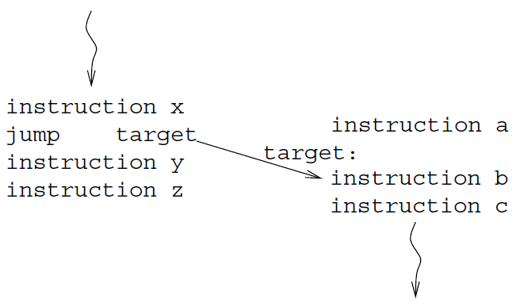
Безусловно гранање - пример

Slide 32
Условно гранање
Условно гранање је експлицитна промена тока извршавања програма у случају важења неког наведеног услова

Slide 33
Пример условног гранања
Пример у случају процесора Intel Pentium
    cmp AX,BX ; поређење вредности AX и BX
    je target ; ако су једнаке, контрола се преноси на target
    sub AX,BX ; иначе се наставља од ове инструкције
    . . .
    target:
    add AX,BX ; у случају једнакости се наставља одавде

Slide 34
Позивање процедура
Гранања су једносмерне промене тока извршавања
  дејство је ограничено на једну промену тока извршавања
Позивања процедура су двосмерне промене
  након иницијалног позивања, касније следи повратак
  на место одакле је извршено позивање
Да би повратак био могућ неопходне су две ствари:
  експлицитна ознака краја процедуре
    за то служи инструкција return
  адреса повратка
    мора бити сачувана при позивању процедуре

Slide 35
Пример позивања процедуре

Slide 36
Процесор
Пројектовање скупа инструкција

Slide 37
Пројектовање скупа инструкција
Пројектовање скупа инструкција има неколико важних аспеката:
  начини адресирања
  типови инструкција
  формати инструкција

Slide 38
Начини адресирања
Начини адресирања описују како се одређује операнд инструкције
Операнди могу бити
  константе
    режим непосредног адресирања
  у регистрима
    режим регистарског адресирања
  у меморији
    режим меморијског адресирања
    постоји много различитих начина адресирања података у меморији

Slide 39
Врсте инструкција
Инструкције за премештање података
Аритметичке и логичке инструкције
Инструкције за контролу тока
Улазно / излазне инструкције

Slide 40
Инструкције за премештање података
Деле се на инструкције које премештају податке:
  између меморије и регистара
  између регистара
Код RISC процесора је премештање података између процесора и меморије строго ограничено на инструкције:
    load
    Store
Код CISC обично једна инструкција:
    mov dest, src
    MOV CX,20
    MOV CX, [BX]
    MOV CX, [50000]

Slide 41
Аритметичке инструкције
Аритметичке инструкције обухватају како целобројне
тако и операције у покретном зарезу
Већина процесора подржава бар 4 основне аритметичке операције
  сабирање и одузимање захтевају по једну инструкцију
  множење и дељење захтевају посебне операције за означене и неозначене аргументе
  неки процесори не подржавају дељење у потпуности

Slide 42
Логичке инструкције
Логичке операције подразумевају скуп операција на нивоу битова
  практично сви процесори подржавају and и or
  већина процесора подржава not и xor

Slide 43
Инструкције за контролу тока
Инструкције за контролу тока програма су
  инструкције гранања
  инструкције за позивање процедура
    овде спадају и инструкције за враћање из процедура
(размотрено у претходној секцији)

Slide 44
Улазно / излазне инструкције
Улазно / излазне инструкције се значајно разликују између процесора
Уобичајене су две инструкције:
  in Reg, io_port
  out io_port, Reg

Slide 45
Формат инструкција
Формат инструкције подразумева начин кодирања
(тј. бинарног записивања) инструкције
Два основна типа формата инструкција су:
  формат фиксне дужине инструкција
    уобичајен за RISC процесоре
    MIPS, PowerPC, Sparc имају иснтрукције дужине 32 бита
  формат променљиве дужине инструкција
    уобичајен за CISC процесоре
    нпр. Intel x86

Slide 46
Процесор
Имплементација инструкција

Slide 47
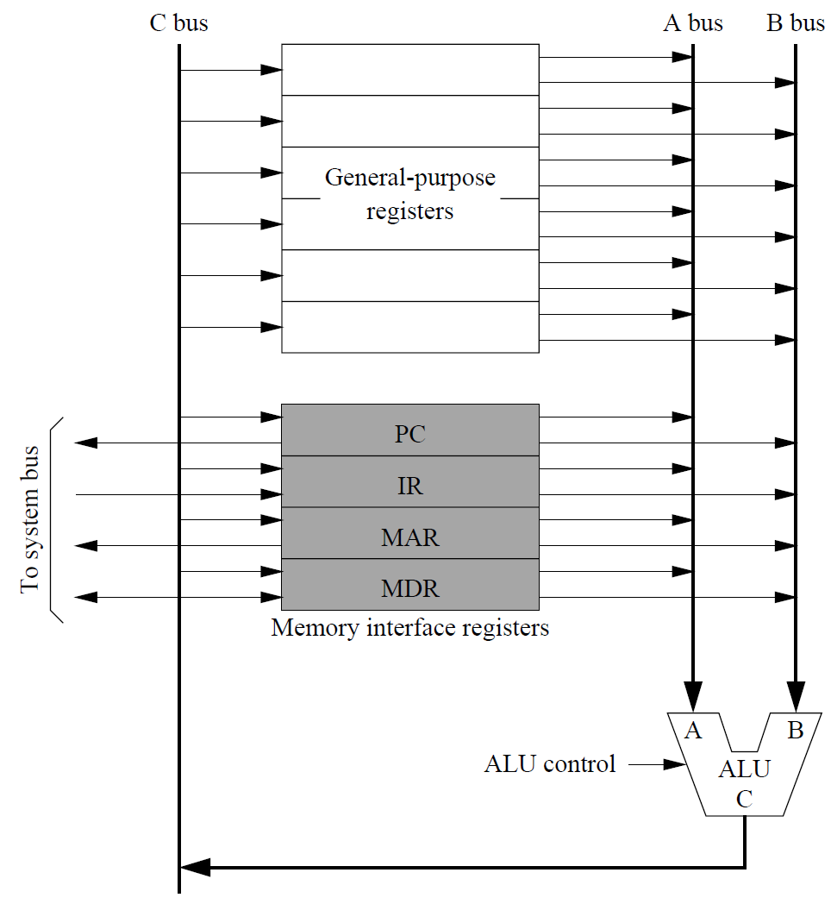
Оквирни садржај процесора
Процесор садржи:
Аритметичко логичку јединицу ALU
Регистре специјалне намене
Регистре опште намене
Везе (магистрале)
  Пример са 3 магистрале: А, B и C
Контролну јединицу CU
  Генерише контролне сигнале
  Није нацртана на слици

Slide 48
Извршење инструкција
Извршење инструкције се угрубо гледано састоји из две фазе:
Читање инструкције (енг. Instruction fetch)
  Адресирање и читање инструкције из меморије
  Декодирање инструкције
  Адресирање и читање потребних операнада
Дословно извршење инструкције (енг. Instruction execute)
  Извршење одговарајуће операције у ALU
  Адресирање локације за резултат и записивање у меморију

Slide 49
Конкретнији пример
Претпоставимо да процесор има:
  јединствену магистралу (А) ширине 32 бита
  кроз коју пролазе све адресе и подаци у оквиру процесора
  32 регистра опште намене (G1-G32)
  могућност обраде само 32-битних података

Slide 50
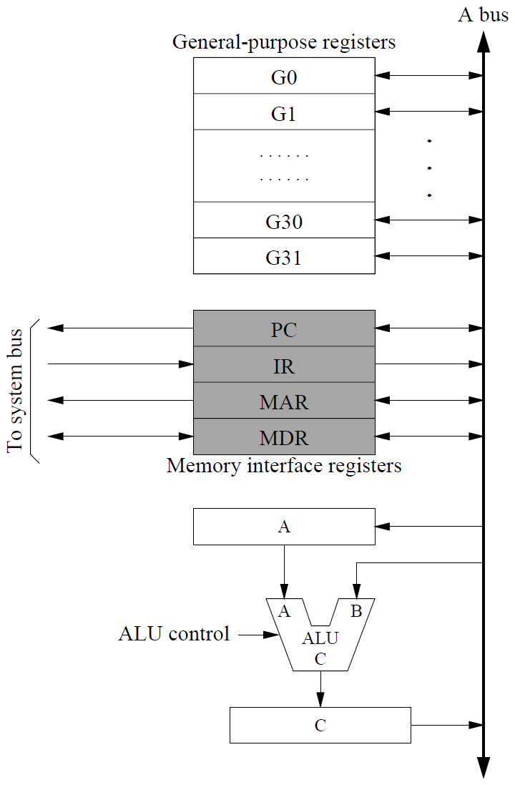
Конкретнији пример (2)
Само магистрала А
Неки од регистара су повезани и са системском магистралом
(о овоме касније...)
Имплементација са јединственом магистралом јефтинија
Али захтева постојање додатних регистара A и C

Slide 51
Додатни регистри
Због тога што постоји јединствена интерна магистрала А, потребни су додатни помоћни регистри:
  регистар А чува вредност првог операнда док се други адресира
  регистар C чува резултат док се не пренесе даље
Имплементирају се помоћу D флип-флопова

Slide 52
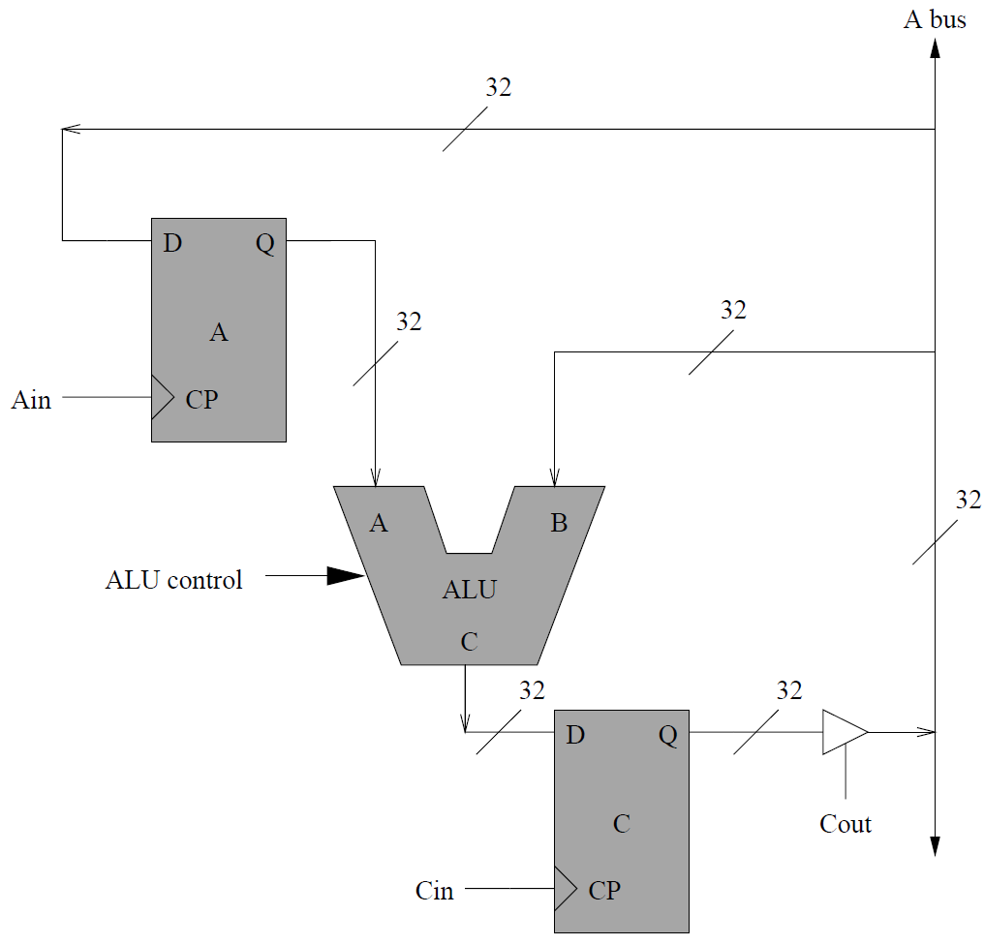
Фаза 2а: дословно извршење инструкције
1. Убацити први операнд у регистар A (сигнал Ain)
2. На магистралу А ставити други операнд, који ће ући на улаз B
3. Послати ALU сигнал за извршење одговарајуће операције
4. Резултат извршења ALU
уписати у регистар C (сигнал Cin)
5. Садржај регистра C
уписати на магистралу А (сигнал Cout)

Slide 53
Меморијски интерфејс
Меморијски интерфејс чине четири помоћна регистра
  ови регистри посредују између системске магистрале
  и интерне процесорске магистрале А
Регистар PC је бројач инструкција
Регистар IR је регистар инструкције
Регистар MAR је регистар меморијске адресе
Регистар MDR је регистар меморијског податка

Slide 54
Регистар PC
Бројач инструкција - садржи адресу наредне инструкције
Три контролна сигнала
  PCin поставља вредност регистра
  Pcbout садржај ставља на системску адресну магистралу
  ради читања инструкције из меморије
  PCout садржај ставља на магистралу А
  ради омогућавања релативних скокова и позивања процедура

Slide 55
Регистар IR
Регистар инструкције - садржи инструкцију која се тренутно извршава
Два контролна сигнала:
  IRbin поставља вредност регистра
  IRout ставља вредност регистра на магистралу А

Slide 56
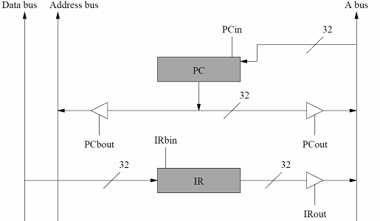
Фаза 1a: читање инструкције из меморије
PC увек садржи адресу
следеће инструкције
1. PCbout – шаље адресу на системску адресну магистралу
Након неког времена инструкција се смешта на системску магистралу за податке
2. IRbin – учитава ову инструкцију у IR

Slide 57
Фаза 1b: декодирање инструкције
Декодирање инструкције подразумева:
  Издвајање дела инструкције који се односи на тип операције
    Овај део се после прослеђује ALU
    како би јој се нагласило шта треба да уради
  Издвајање делова који се односе на адресе операнада
    Пре него што се започне дословно извршење инструкције,
    у регистре опште намене се морају допремити сви потребни операнди
    Да би се ово урадило користе се специјални регистри MAR и MDR

Slide 58
Регистар MAR
Регистар меморијске адресе
  садржи адресу операнда који је у меморији
  користи се при адресирању података који су у меморији
  ради слично регистру PC
Три контролна сигнала:
  MARin поставља вредност регистра
  MARout ставља вредност регистра на магистралу А
  MARbout ставља вредност регистра на системску адресну магистралу

Slide 59
Регистар MDR
Регистар меморијског податка
  садржи вредност операнда који је у меморији
  користи се при читању операнда из меморије
  адреса операнда је у регистру MAR
  има двосмеран интерфејс
Има четири контролна сигнала:
  MDRin поставља вредност регистра са магистрале А
  MDRbin поставља вредност регистра са системске магистрале података
  MDRout ставља вредност регистра на магистралу А
  MDRbout ставља вредност регистра на системску магистралу података

Slide 60
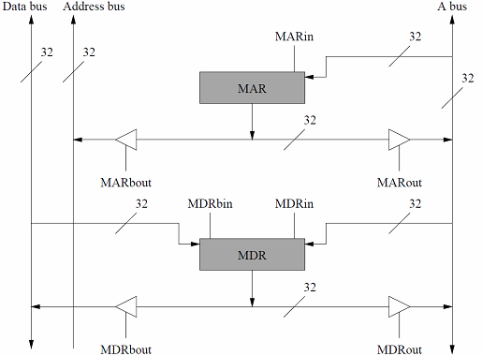
Фаза 1c: адресирање и читање операнада
Након фазе 1b, адресе операнада су у IR и могу се са IRout послати на А
1. MARin – прихвата адресу са А и смешта у MAR
2. MARout – шаље на адресну системску магистралу
Након неког времена операнд се смешта на системску магистралу
за податке
3. MDRbin – учитава операнд у MDR
4. MDRout – омогућава даље прослеђивање операнда на A
па даље у регистре опште намене

Slide 61
Фаза 2b: запис резултата у меморију
Регистри MAR и MDR се користе и за запис резултата назад у меморију
1. MARin – прихвата адресу са А и смешта у MAR
2. MARout – шаље на адресну системску магистралу
3. MDRin – са магистрале А учитава резултат који треба уписати у меморију
4. MDRbout – шаље податак на системску магистралу за податке
Након неког времена резултат из MDR ће бити уписан у меморији на адреси која је задата у MAR

Slide 62
Регистри опште намене
Регистри опште намене су везани само на интерну магистралу А
Сваки од регистара Gx има по два контролна сигнала
  Gxin учитава садржај са магистрале A
  Gxout пише на магистралу А

Slide 63
Пример инструкције – опис целог поступка
Пратимо контролне сигнале на примеру инструкције (CISC процесор):
  add %G9, %G5, %G7 /* G9 = G5 + G7 */
Пример урађен на табли

